Slide 1
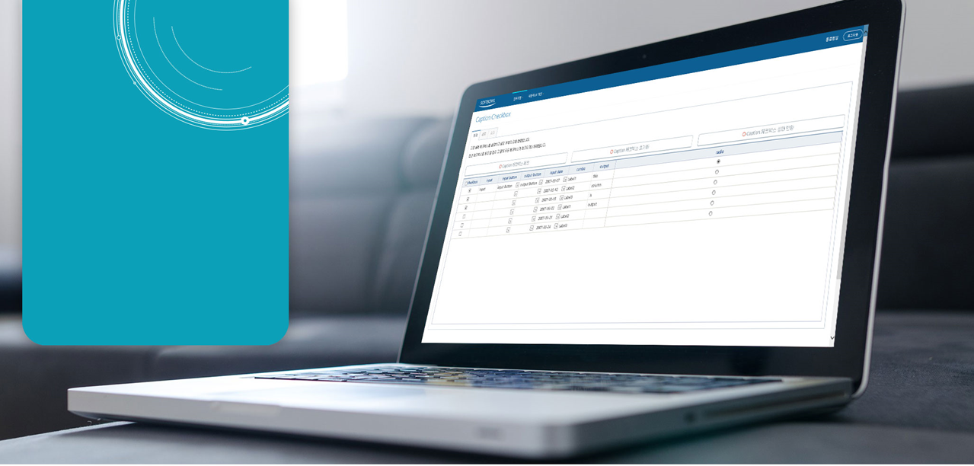
고품질 차트
SBChart v2.0
재사용 가능하고 고품질의
HTML5 표준 JavaScript 차트 컴포넌트

Slide 2
SBChart 2.0
깨끗하고 선명한 고품질 차트 솔루션
데이터 Visualization 을 위한 필수 툴
개발자 친화적
HTML5 웹 표준, CSS3 표준 준수, 장애인 웹 접근성 지원
차트 내 설정이 개발자에게 익숙한 JavsScript 객체로
재활용성이 높고, 손쉽게 표현이 가능
선명한 고품질
Scalable Vector Graphics 방식으로 고품질의 선명도를 제공
개발 다양성 지원
UMD(Universal Module Definition) 명세를 지원하기 때문에
AMD(Asynchronous Module Definition) 와 CommonJS 도 사용 가능하여
다양한 형태의 개발이 가능
* AMD : 브라우저 환경 중심의 규약으로 define 함수를 사용하여 정의
* CommonJS : 서버 사이트 환경 중심의 규약으로 Node.js 에서 사용되고 require 와 module.exports 를 사용하여 정의

Slide 3
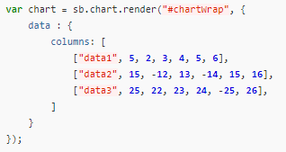
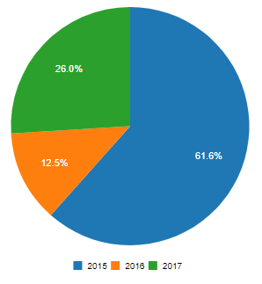
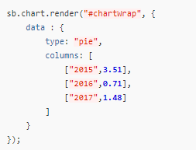
개발자 친화적 제품
익숙한 방식의 API 와 구조화된 옵션 제공
●
JS 와 CSS 링크만으로 사용준비가 완료됩니다.
●
차트를 표현해 줄 HTML Element 와 간단한 코드만으로 차트를 랜더링 할 수 있습니다.
●
구조화되고 명확한 JSON Object 값을 지정, 변경함으로써 손쉽게 차트를 그려줄 수 있습니다.
●
CSS 통하여 컴포넌트 각 요소 스타일을 변경할 수 있습니다.

Slide 4
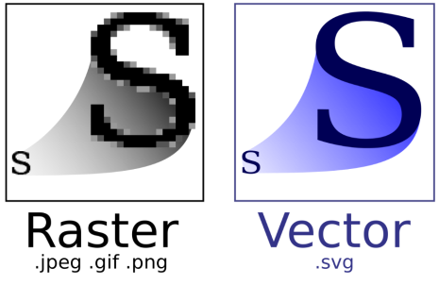
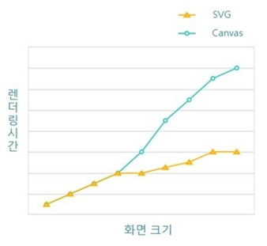
선명한 고품질 화질
SVG 기반의 고품질 화질의 차트 컴포넌트
SVG vs image format
선명하고 깨끗한 화질
SVG 장점
해상도와 관계 없는 고품질 화질
작은 용량과 로딩성능
학습 용이성 및 확장성
높은 수준의 애니메이션 지원
SVG vs. Canvas 성능비교
화면크기의 변화에 따라
화면에 그려지는 속도가 큰
Canvas 와는 다르게
큰 폭의 변화가 없는
랜더링 속도를 나타냄
* SVG : 스케일러블 벡터 그래픽스(Scalable Vector Graphics, SVG)는 1999년 W3C(World Wide Web Consortium)의
주도하에 개발 2차원 벡터 그래픽을 표현하기 위한 XML 기반의 파일 형식

Slide 5
개발 다양성 지원
UMD 명세를 지원하여 다양한 방식의 개발 가능
UMD (Universal Module Definition)
CommonsJS 방식과 AMD 방식을 모두 지원
모듈화 필요성
모듈화 규격
코드를 구조화
모듈간의 의존성 문제를 해결
스크립트 로딩 최적화
재사용성 향상
CommonJS
서버 사이드 환경을 중심으로 설계된 규약
AMD
Asynchronous Module Definition
브라우저 환경을 중심으로 설계된 규약

Slide 6
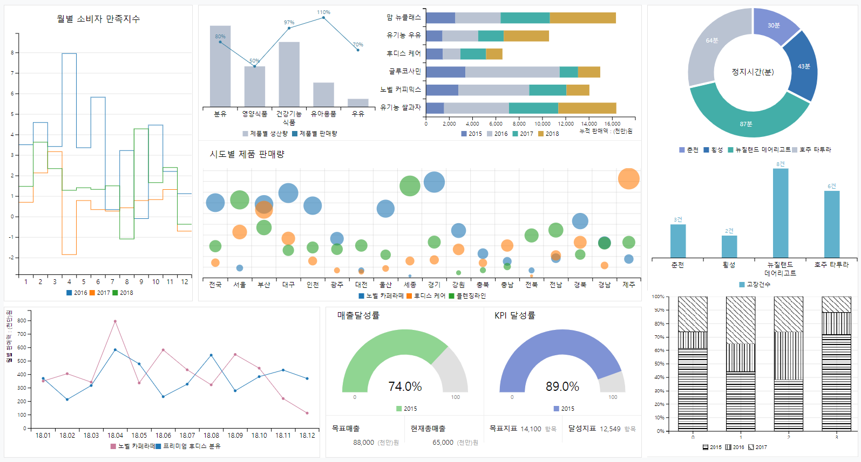
18종의 차트와 다양한 표현 옵션[지속적으로 추가 중]
차트 종류
차트 옵션
Line
Bar
Bar (Rotated)
Spline
Area
Stackbar
Stackbar (100%)
Stackbar (Rotated)
Combination
Stackarea
Stackarea (100%)
Bubble
Step
Scatter Plot
Pie
Donut
Gauge
Radar
다양한 표현이 가능
Show / Hide
Size
Colors Pattern
CSS Class
Data Label
Legend Labels, Position, …
Axis Label, Padding, Min, …
Tick Rotation
Categories
Zerobased
Title
Tooltip
Bar Width
Point
Arc Spacing
Radius
Accessibility Pattern 등

Slide 7
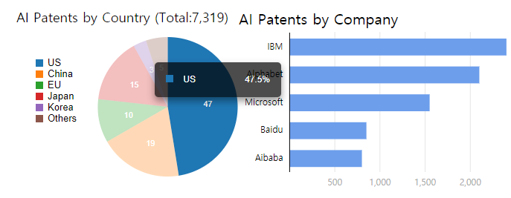
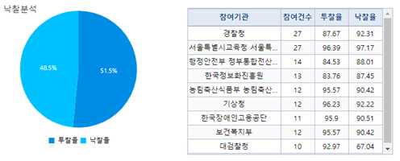
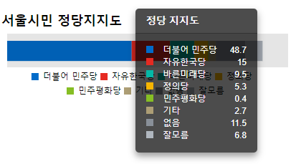
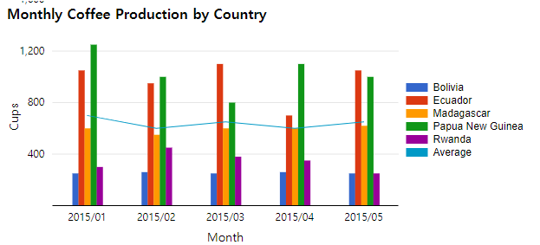
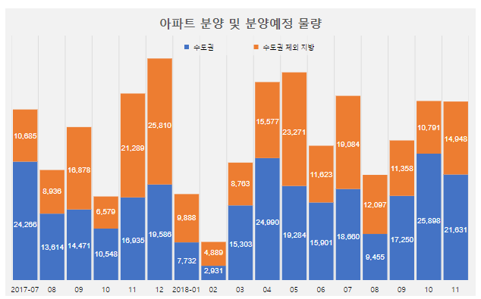
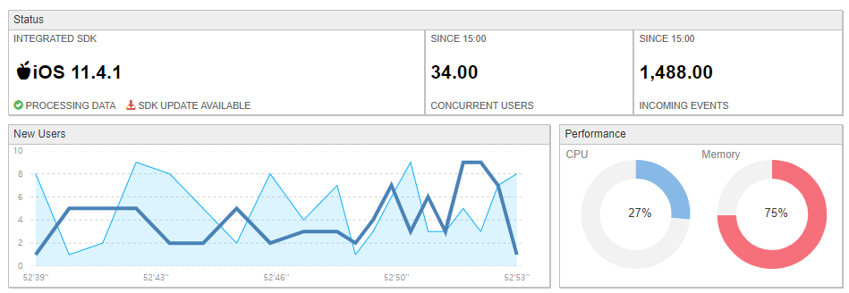
차트 응용
제공하는 기본 차트 이외에 표준 CSS 를 활용한 커스텀 차트 가능

Slide 8
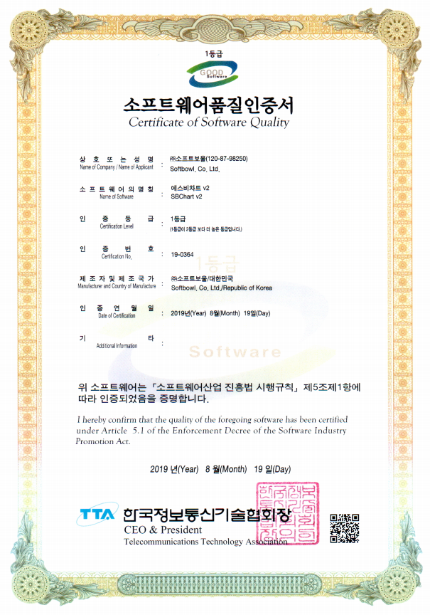
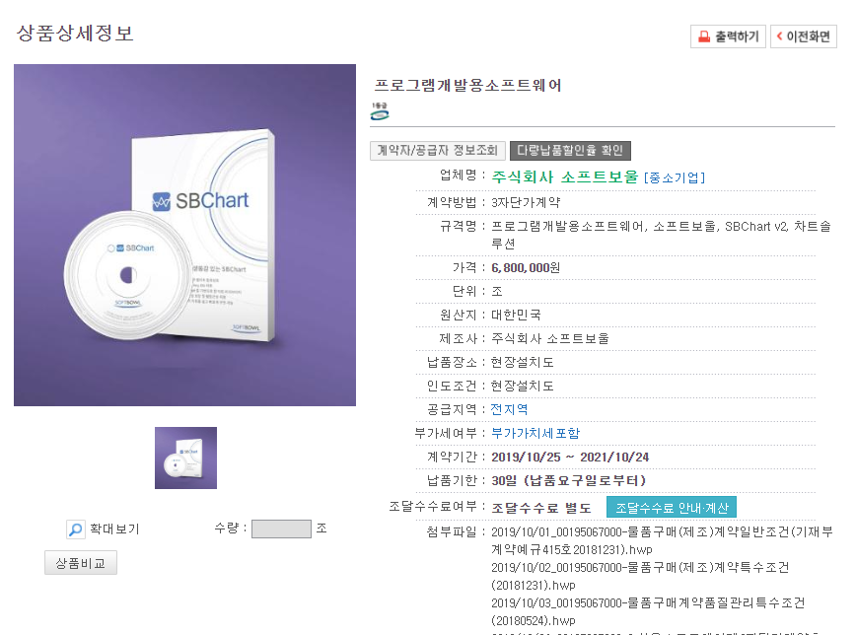
SBChart 조달쇼핑몰 등록내용

Slide 9
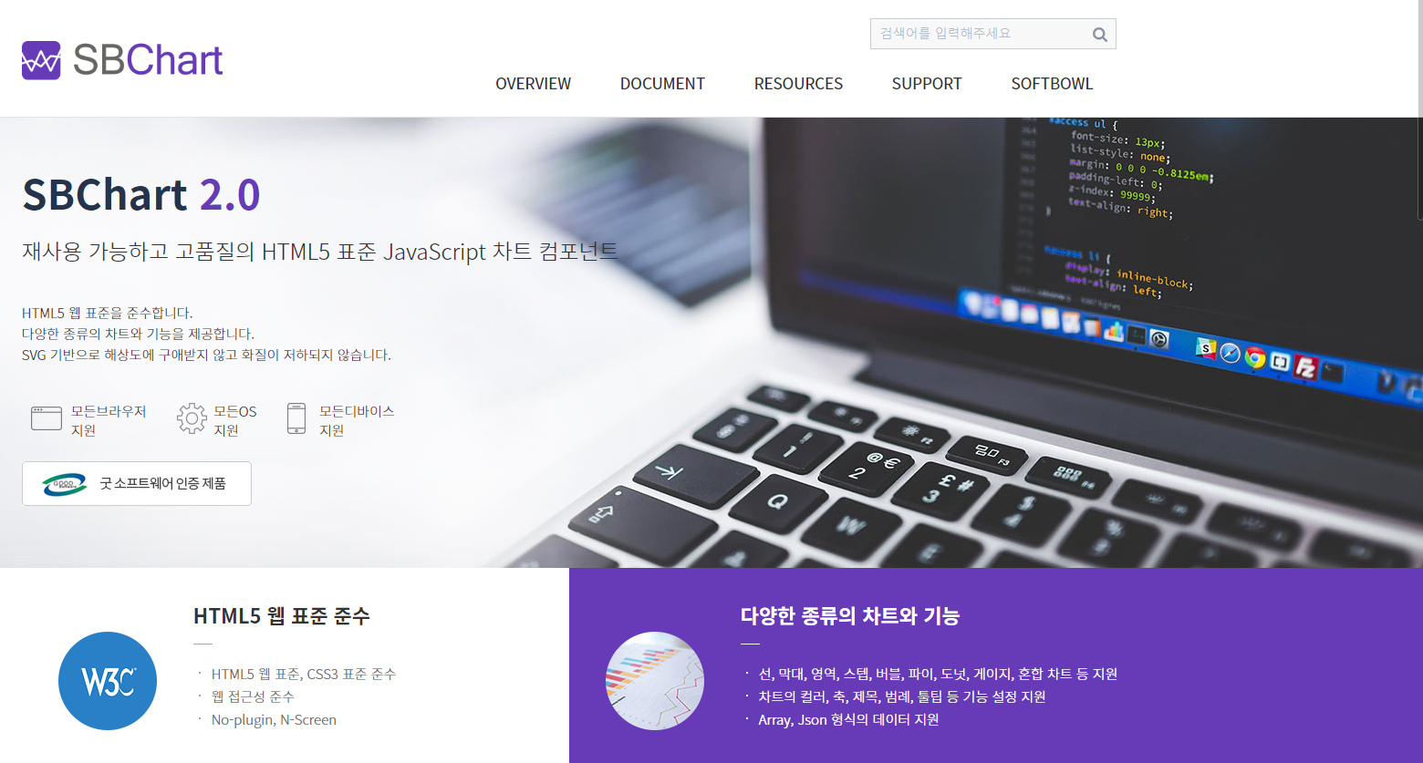
SBChart 데모사이트
https://sbchart.co.kr/

Slide 10
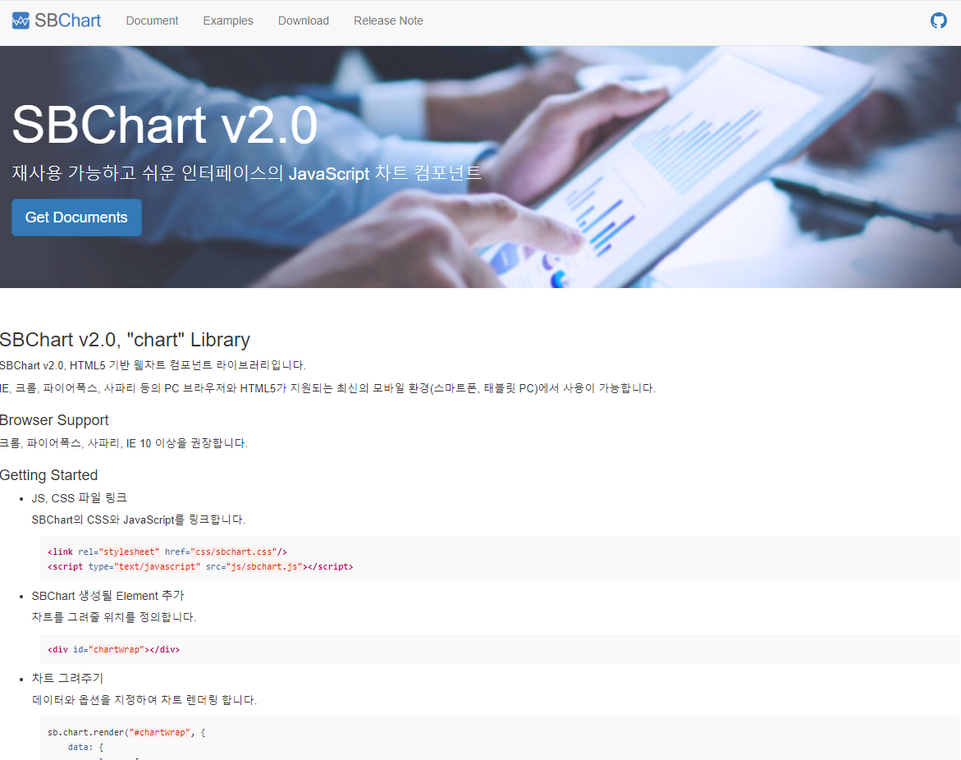
SBChart 개발자 사이트
https://softbowllab.github.io/sbchart/

Slide 11
감사합니다.
www.softbowl.co.kr

